Slide 1

R programming

Slide 2
R programming
  1. R 설치
  1.1 R 다운로드와 설치
  1.2 R Studio 다운로드와 설치
  1.3 R Studio 구성
  1.4 R Help
  1.5 기본으로 제공되는 DataSets
  1.6 패키지

Slide 3
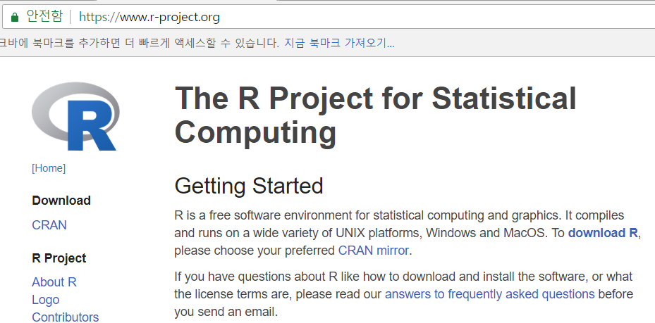
R programming
  1.1 R 다운로드와 설치
https://www.r-project.org

Slide 4
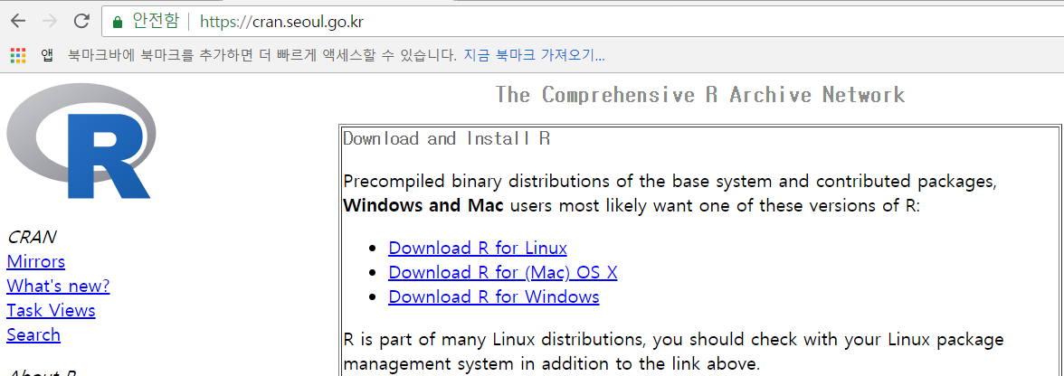
R programming
https://cran.seoul.go.kr

Slide 5
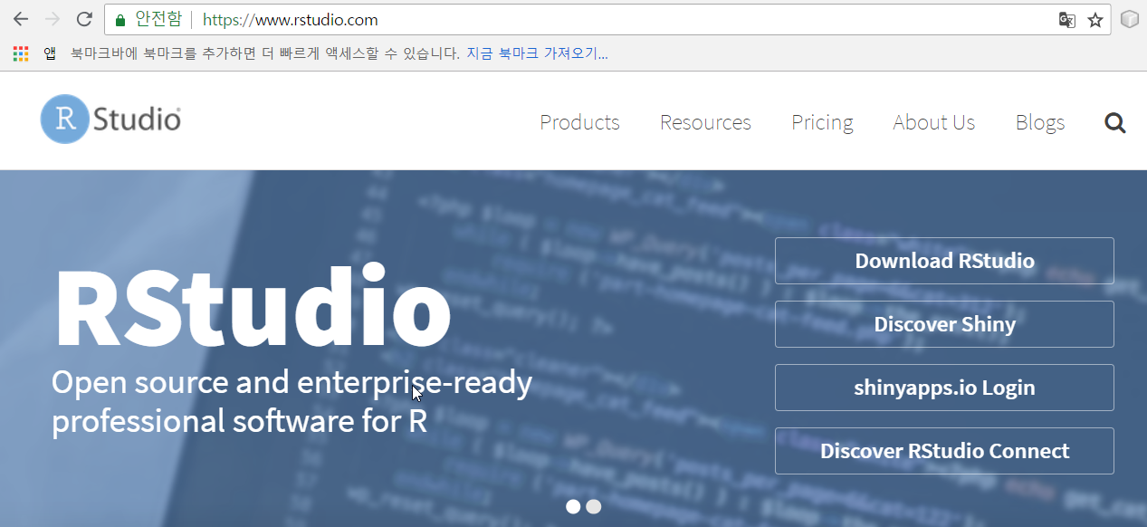
R programming
  1.2 R Studio 다운로드와 설치
https://www.rstudio.com

Slide 6
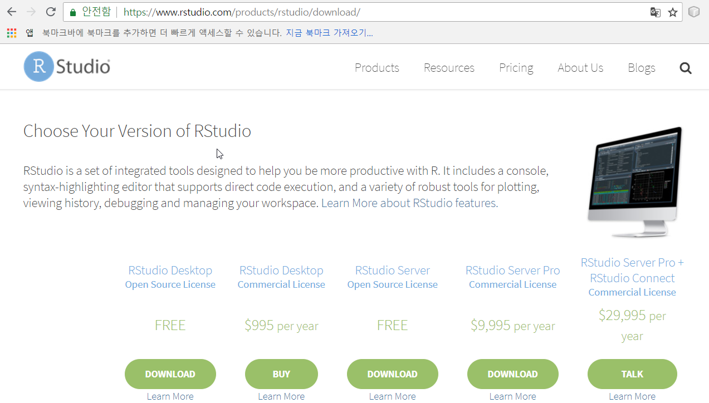
R programming
https://www.rstudio.com

Slide 7
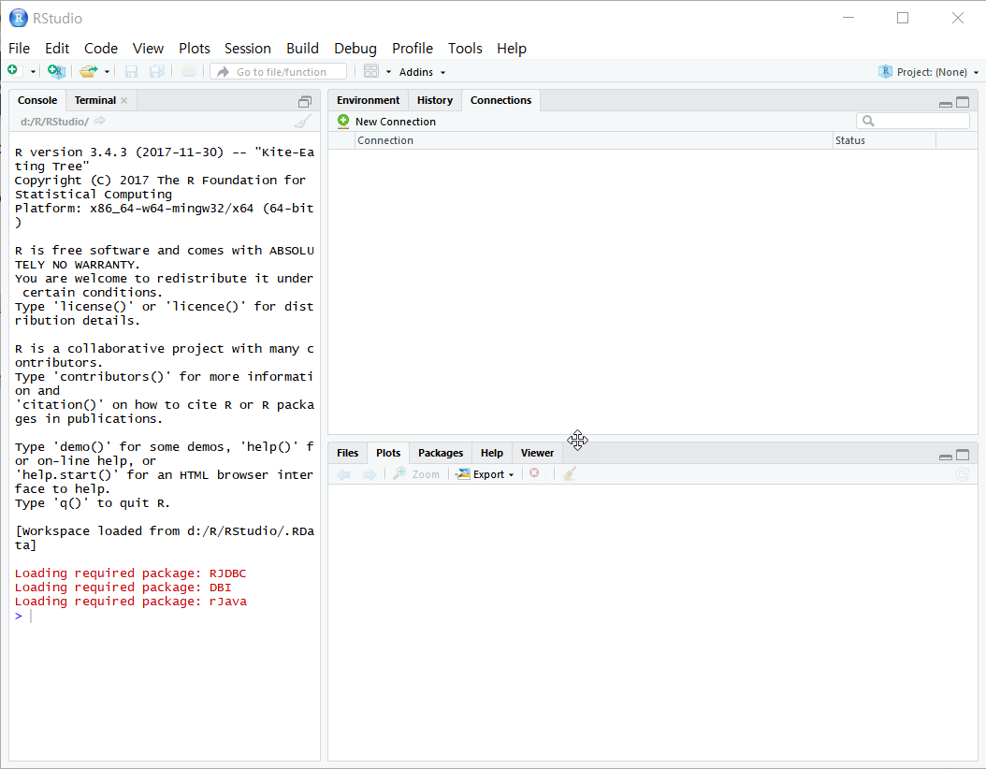
R programming
  1.3 R Studio 구성과 실행

Slide 8
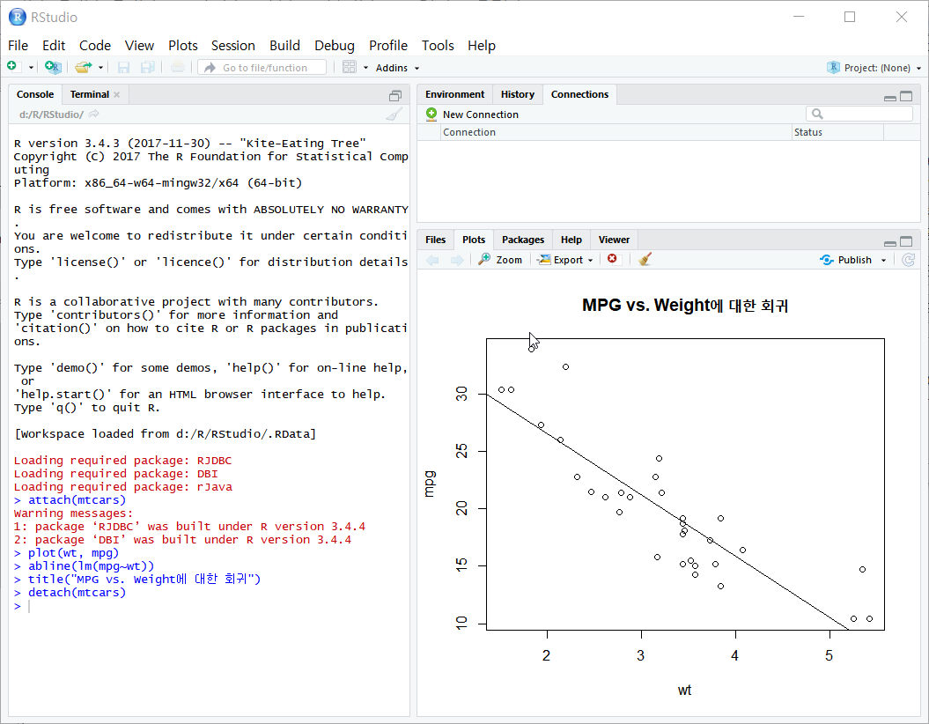
R programming
attach(mtcars)
plot(wt, mpg)
abline(lm(mpg~wt))
title("MPG vs. Weight")
detach(mtcars)

Slide 9
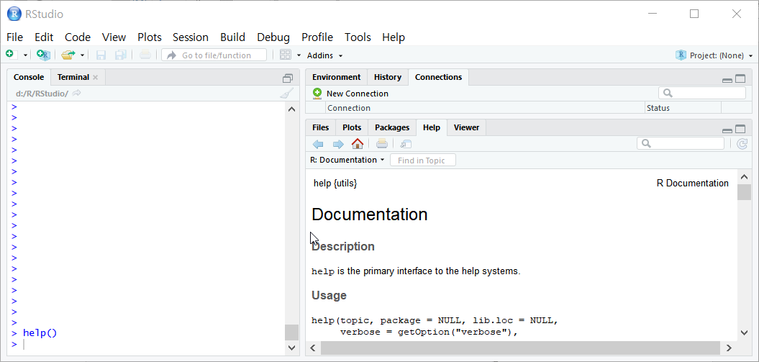
R programming
  1.4 R Help
help()
help(mtcars)
help(plot)
help("for")
help(c)

Slide 10
R programming
>mtcars
mpg cyl disp hp drat wt qsec vs am gear carb
Mazda RX4 21.0 6 160.0 110 3.90 2.620 16.46 0 1 4 4
Mazda RX4 Wag 21.0 6 160.0 110 3.90 2.875 17.02 0 1 4 4
Datsun 710 22.8 4 108.0 93 3.85 2.320 18.61 1 1 4 1
Hornet 4 Drive 21.4 6 258.0 110 3.08 3.215 19.44 1 0 3 1
Hornet Sportabout 18.7 8 360.0 175 3.15 3.440 17.02 0 0 3 2
Valiant 18.1 6 225.0 105 2.76 3.460 20.22 1 0 3 1
Duster 360 14.3 8 360.0 245 3.21 3.570 15.84 0 0 3 4
Merc 240D 24.4 4 146.7 62 3.69 3.190 20.00 1 0 4 2
Merc 230 22.8 4 140.8 95 3.92 3.150 22.90 1 0 4 2

Slide 11
R programming
> help(mtcars)
Motor Trend Car Road Tests
Description
The data was extracted from the 1974 Motor Trend US magazine, and comprises fuel consumption and 10 aspects of automobile design and performance for 32 automobiles (1973–74 models).
Usage
mtcars
Number of carburetors

Slide 12
R programming
Format
A data frame with 32 observations on 11 variables.
[, 1] mpg Miles/(US) gallon
[, 2] cyl Number of cylinders
[, 3] disp Displacement (cu.in.)
[, 4] hp Gross horsepower
[, 5] drat Rear axle ratio
[, 6] wt Weight (1000 lbs)
[, 7] qsec 1/4 mile time
[, 8] vs V/S
[, 9] am Transmission (0 = automatic, 1 = manual)
[,10] gear Number of forward gears
[,11] carb Number of carburetors

Slide 13
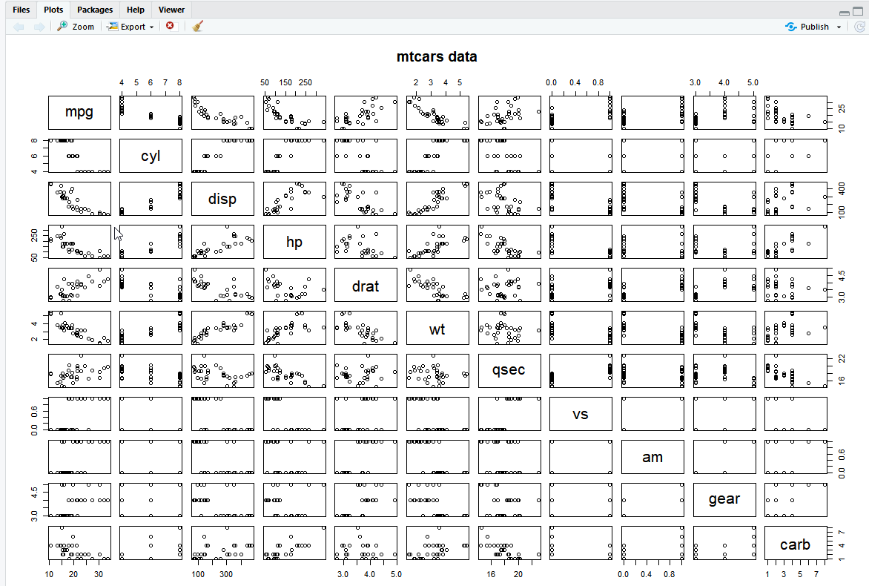
R programming
require(graphics)
pairs(mtcars, main = "mtcars data")
coplot(mpg ~ disp | as.factor(cyl),
data = mtcars,panel = panel.smooth, rows = 1)

Slide 14
R programming
  1.5 기본으로 제공되는 DataSets
>data()
DataSet명 설명
AirPassengers Monthly Airline Passenger Numbers 1949-1960
BJsales Sales Data with Leading Indicator
BJsales.lead (BJsales) Sales Data with Leading Indicator
BOD Biochemical Oxygen Demand
CO2 Carbon Dioxide Uptake in Grass Plants
ChickWeight Weight versus age of chicks on different diets
DNase Elisa assay of DNase

Slide 15
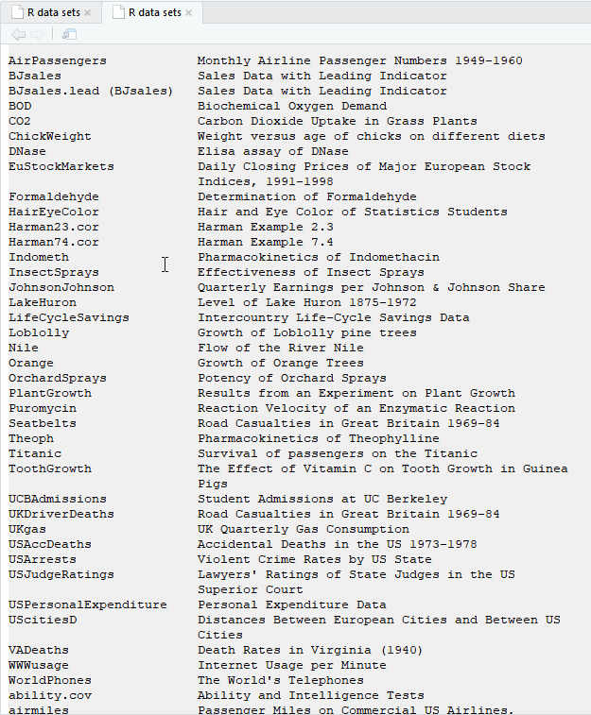
R programming

Slide 16
R programming
- 데이터셋의 구조
>str(mtcars)
'data.frame': 32 obs. of 11 variables:
$ mpg : num 21 21 22.8 21.4 18.7 18.1 14.3 24.4 22.8 19.2 ...
$ cyl : num 6 6 4 6 8 6 8 4 4 6 ...
$ disp: num 160 160 108 258 360 ...
$ hp : num 110 110 93 110 175 105 245 62 95 123 ...
$ drat: num 3.9 3.9 3.85 3.08 3.15 2.76 3.21 3.69 3.92 3.92 ...
$ wt : num 2.62 2.88 2.32 3.21 3.44 ...
$ qsec: num 16.5 17 18.6 19.4 17 ...
$ vs : num 0 0 1 1 0 1 0 1 1 1 ...
$ am : num 1 1 1 0 0 0 0 0 0 0 ...
$ gear: num 4 4 4 3 3 3 3 4 4 4 ...
$ carb: num 4 4 1 1 2 1 4 2 2 4 ...

Slide 17
R programming
- 위(head)에서 6개 행, 아래(tail)서 6개 행을 보인다.
> head(mtcars)
mpg cyl disp hp drat wt qsec vs am gear carb
Mazda RX4 21.0 6 160 110 3.90 2.620 16.46 0 1 4 4
Mazda RX4 Wag 21.0 6 160 110 3.90 2.875 17.02 0 1 4 4
Datsun 710 22.8 4 108 93 3.85 2.320 18.61 1 1 4 1
Hornet 4 Drive 21.4 6 258 110 3.08 3.215 19.44 1 0 3 1
Hornet Sportabout 18.7 8 360 175 3.15 3.440 17.02 0 0 3 2
Valiant 18.1 6 225 105 2.76 3.460 20.22 1 0 3 1
> tail(mtcars)
mpg cyl disp hp drat wt qsec vs am gear carb
Porsche 914-2 26.0 4 120.3 91 4.43 2.140 16.7 0 1 5 2
Lotus Europa 30.4 4 95.1 113 3.77 1.513 16.9 1 1 5 2
Ford Pantera L 15.8 8 351.0 264 4.22 3.170 14.5 0 1 5 4
Ferrari Dino 19.7 6 145.0 175 3.62 2.770 15.5 0 1 5 6
Maserati Bora 15.0 8 301.0 335 3.54 3.570 14.6 0 1 5 8
Volvo 142E 21.4 4 121.0 109 4.11 2.780 18.6 1 1 4 2

Slide 18
R programming
  1.6 패키지
R패키지 = 처리할 데이터 + 기능 + 알고리즘
install.packages("패키지명")
libary(패키지명)
require(패키지명)

Slide 19
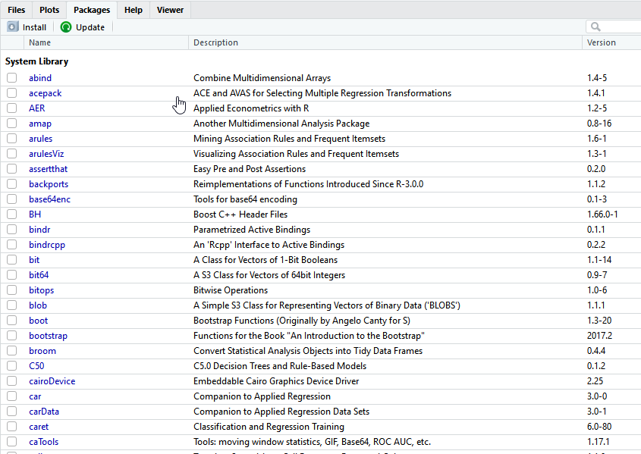
R programming

Slide 20
R programming
  1.7 rattle
>libary(rattle)
>rattle()
rattle(https://rattle.togaware.com)
https://rattle.togaware.com/rattle-install-troubleshooting.html
For Windows
> install.packages("rattle")
> install.packages("https://cran.r-project.org/bin/windows/contrib/3.3/RGtk2_2.20.31.zip", repos=NULL)
-- rattle 사용법
https://data-mining-tutorials.blogspot.com/2011/08/data-mining-with-r-rattle-package.html

Slide 21
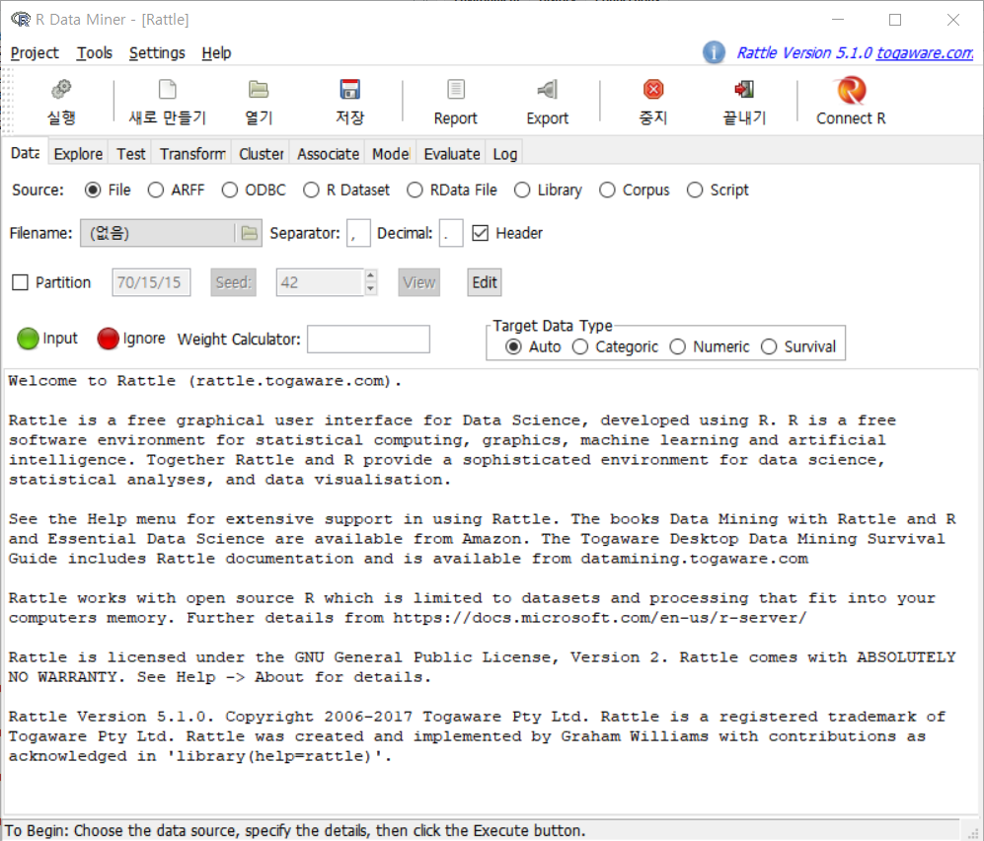
R programming

Slide 22
R programming
  2. 데이터 타입
  2.1 기본 데이터 타입의 종류
  2.2 기본 데이터 연산
  2.3 R-Object
  2.4 변수
  2.5 R-Object 선언
  2.5.1 벡터 – c( 요소들 ) 사용
  2.5.2 행렬
  2.5.3 Array
  2.5.4 리스트
  2.5.5 Data Frame
  2.5.6 Factor
  2.5.7 벡터 연산자

Slide 23
R programming
  2.1 기본 데이터 타입의 종류
타입 | 설명 | 예 ( a, c 변수) | 타입확인(class(a))
logical | 참(TRUE, T), 거짓(FALSE, F) | a<-TRUE | “logical”
numeric | 실수 | a<-3.2 a<-3 | “numeric”
integer | 정수 | a<-3L | “integer”
complex | 복소수 | a<-2+5i | “complex”
character | 문자, 문자열 | a<-“hello” a<-‘h’ | “character”
raw | 원시(아스키 코드값) | a<-charToRaw("hello") c<-rawToChar(a) | “raw” 68 65 6c 6c 6f “character” “hello”
* >class(a)
* 변수 – 데이터를 임시 저장, 기본 타입을 저장하는 변수(a, c)를 스칼라 변수라 한다.

Slide 24
R programming
  2.2 기본 데이터 연산
수학 연산자
기호 | 연산 | 연산 예 | 결과
+ | 덧셈 | 3+5 | 8
- | 뺄셈 | 3-5 | -2
/ | 나눗셈 | 3/5 | 0.6
%/% | 몫 | 3%/%5 | 0
%% | 나머지 | 3%%5 | 3
^ | 승(3^5 3의 5승) | 3^5 | 243
* 3+TRUE는 4

Slide 25
R programming
논리 연산자
기호 | 연산 | 연산 예 | 결과
&, && | AND | 3&0, 3&&0 | 1&0, 3&&0 , FALSE
|, || | OR | 3|0, 3||0 | 1|0, 1||0, TRUE
! | 부정 | !3, !TRUE | FALSE
xor(a,b) | XOR(배타OR) 함수 | xor(3,0) | TRUE
논리 연산에서 0은 FALSE, F로 1이상은 TRUE, T로 자동 변환된다.

Slide 26
R programming
관계 연산자
기호 | 연산 | 연산 예 | 결과
> | 크다 | 3>5 | FALSE
< | 작다 | 3<5 | TRUE
>= | 크거나 같다 | 3>=5 | FALSE
<= | 작거나 같다 | 3<=5 | TRUE
== | 같다 | 3==5 | FALSE
!= | 다르다 | 3!=5 | TRUE
Relational Operators – 맞으면 TRUE, T를 틀리면 FALSE, F를 반환

Slide 27
R programming
  2.3 R-Object
원소타입이 동일한가? | R-Object 종류 | 구조
원소타입이 동일하다 | Vector | 리스트
 | Matrix | 일차원이상의 Array
 | Array | 일차원이상의 Array
원소타입이 다를 수 있다 | Data Frame | 테이블
 | List | 다른 R-Object를 저장할 수 있는 리스트
factor()는 중복이 불가능한 Vector
list()는 Vector, Matrix, Array, Data Frame, List를 저장할 수 있다

Slide 28
R programming
  2.3 변수(variable)
변수는 데이터를 임시저장할 수 있는 메모리 공간이다.
변수에 대입할 때는 =, <-, <<-를 사용한다.
>a <- 4
>a <<-4
>a=4

Slide 29
R programming
변수 명령법[필수]
영문자와 .으로 시작할 수 있다. 대소는 구분된다.(hello, h_ello, h3ello, .hello, ..hello)
.이 첫 번째라면 두 번째는 숫자가 올 수 없다. (불가능 .3hello, ..3hello)
_는 두번째부터 가능하다.
.을 연속으로 여러 개 사용할 수 있다. (..영문자나 .._는 가능하다. ..3은 불가능하다.)
예약어를 사용할 수 없다.
., _이외의 특수문자를 사용할 수 없다.
[권장사항]
변수는 되도록 카멜방식을 사용한다.
되도록 25자 이내로 이름에 의미를 부여하는 것이 좋다.

Slide 30
R programming
  2.5 R-Object 선언
2.5.1 벡터 – c( 요소들 ) 사용
num<-c(1, 2, 3, 4, 5)
num2<-c(1:5)
num3<-c(seq(1,5))
length<-c(3.5, 3.0, 3.2, 3.1, 3.6, 3.9, 3.4, 3.4, 2.9, 3.1, 3.7, 3.4, 3.0, 3.0, 4.0)

Slide 31
R programming
name<-c("Sepal.Length", "Sepal.Width", "Petal.Length", "Petal.Width","Species")
num[1]
name[2]
x<-c(1, 2, 3, 4, 5)
x[1]
x[-1]
x[1:3]
x[-(1:3)]
x[c(1,4,2)]
x[x > 3]
x[x > 3 & x < 5]
name["Species" %in% name]

Slide 32
R programming
2.5.2 행렬
x0<-matrix(1:15, nrow=5, ncol=3, byrow=F)
#byrow는 기본으로 F, F는 1열부터 채운다. ↓
x1<-matrix(1:15, 5, 3)
x2<-matrix(1:15, 5, 3, F)
#byrow=T는 1행부터 채운다. →
x3<-matrix(1:15, 5, 3, T)
> x2
[,1] [,2] [,3]
[1,] 1 6 11
[2,] 2 7 12
[3,] 3 8 13
[4,] 4 9 14
[5,] 5 10 15

Slide 33
R programming
length<-c(3.5, 3.0, 3.2, 3.1, 3.6, 3.9, 3.4, 3.4, 2.9, 3.1, 3.7, 3.4, 3.0, 3.0, 4.0)
cname<-c("Sepal.Length", "Sepal.Width", "Petal.Length", "Petal.Width","Species")
rname<-c("C1","C2","C3")
x4<-matrix(length, 3, 5, T, list(rname,cname))
x5<-matrix(length, 3, 5, F, list(rname,cname))
> x4
Sepal.Length Sepal.Width Petal.Length Petal.Width Species
C1 3.5 3.0 3.2 3.1 3.6
C2 3.9 3.4 3.4 2.9 3.1
C3 3.7 3.4 3.0 3.0 4.0

Slide 34
R programming
2.5.3 배열
length<-c(3.5, 3.0, 3.2, 3.1, 3.6, 3.9, 3.4, 3.4, 2.9, 3.1, 3.7, 3.4, 3.0, 3.0, 4.0)
cname<-c("Sepal.Length", "Sepal.Width", "Petal.Length", "Petal.Width","Species")
rname<-c("C1","C2","C3")
page<-c("P1","P2")
ar0<-array(1:30,c(3,5,2), list(rname,cname,page))
ar0
, , P1
Sepal.Length Sepal.Width Petal.Length Petal.Width Species
C1 1 4 7 10 13
C2 2 5 8 11 14
C3 3 6 9 12 15
, , P2
Sepal.Length Sepal.Width Petal.Length Petal.Width Species
C1 16 19 22 25 28
C2 17 20 23 26 29
C3 18 21 24 27 30

Slide 35
R programming
2.5.4 리스트
> li0<-list(rname,cname)
> li1<-list(rowname=rname,colname=cname)
> li0[[2]]
[1] "Sepal.Length" "Sepal.Width" "Petal.Length" "Petal.Width" "Species"
> s<-li0[[2]][1]
> s
[1] "Sepal.Length"
> t<-li1[["colname"]][1]
> t
[1] "Sepal.Length"
> u<-li1$colname
> u
[1] "Sepal.Length" "Sepal.Width" "Petal.Length" "Petal.Width" "Species"
> v<-li1$colname[1]
> v
[1] "Sepal.Length"

Slide 36
R programming
2.5.5 DataFrame
*가장 많이 사용하는 R-Object
*테이블 형식(DB 형식과 동일)
*행에 대하여 열마다 다른 형식을 갖을 수 있다.
irid<-c(1,4,51,97,101,103)
irslen<-c(5.1,4.6,7.0,5.7,6.3,7.1)
irswid<-c(3.5,3.1,3.2,2.9,3.3,3.0)
irplen<-c(1.4,1.5,4.7,4.2,6.0,5.9)
irpwid<-c(0.2,0.2,1.4,1.3,2.5,2.1)
species<-c("setosa","setosa","versicolor","versicolor","virginica","virginica")
irdf<-data.frame(irid,irslen,irswid,irplen,irpwid,species)
irdf
str(irdf)
summary(irdf)

Slide 37
R programming
s<-sum(irdf$irslen)
t<-length(irdf$irslen)
m<-mean(irdf$irslen)
d<-sd(irdf$irslen)
irdf[ irdf$species=="setosa", ]
> irdf[ irdf$species=="setosa", ]
irid irslen irswid irplen irpwid species
1 1 5.1 3.5 1.4 0.2 setosa
2 4 4.6 3.1 1.5 0.2 setosa
irdf[ irdf$irid<3, ]
> irdf[ irdf$irid<3, ]
irid irslen irswid irplen irpwid species
1 1 5.1 3.5 1.4 0.2 setosa

Slide 38
R programming
$제거하기 -> attach(df) ~ detach(df), with(df, { })
attach(irdf)
s<-sum(irslen)
t<-length(irslen)
m<-mean(irslen)
d<-sd(irslen)
s
t
detach(irdf)
attach(irdf)
s1<<-sum(irslen)
t1<<-length(irslen)
m1<<-mean(irslen)
d1<<-sd(irslen)
detach(irdf)
s1
t1

Slide 39
R programming
2.5.6 factor
*같은 값이 중복될 수 없는 벡터
f<-factor(irdf$species)
>f
[1] setosa setosa versicolor versicolor virginica virginica
Levels: setosa versicolor virginica
>newspecies<-factor(irdf$species, levels=c("setosa","versicolor","virginica"),
labels=c("F1","F2","F3"))
>newspecies
[1] F1 F1 F2 F2 F3 F3
Levels: F1 F2 F3

Slide 40
R programming
a<-iris$Species
a
b<-factor(a)
ordered(b)
is.factor(b)
is.ordered(b)
> levels(b)
[1] "setosa" "versicolor" "virginica"
> names(iris)
[1] "Sepal.Length" "Sepal.Width" "Petal.Length" "Petal.Width" "Species"
gl(3,4,5) #level 3, 연속 4, 5개
a <- gl(2, 5, 10)
levels(a) <- c("A", "B")
nlevels(a)

Slide 41
R programming
a <- iris$Species
b<-iris$Sepal.Length
t<-table(a, b)
t
table(a, b, deparse.level = 0) # dnn c("", "")
table(a, b, deparse.level = 2) # dnn is c("a", "b")
> a <- iris$Species
> b<-iris$Sepal.Length
> table(a, b)

Slide 42
R programming
2.5.7 Vector 연산자
수학 연산자(벡터)
>k1<-c(1,2)
>k2<-c(2,3)
> k1*3
기호 | 연산 | 연산 예 | 결과
+ | 덧셈 | k1+k2 | c(3, 5)
- | 뺄셈 | k1-k2 | c(-1, -1)
/ | 나눗셈 | k1/k2 | c(0.5000000, 0.6666667)
%/% | 몫 | k1%/%k2 | c(0, 0)
%% | 나머지 | k1%%k2 | c(1, 2)
^ | 승(3^5 3의 5승) | k1^k2 | c(1, 8)
%*% | 행렬의 곱 | k1%*%k2 | matrix(8,1,1)
 |  | J3<-k1%*%k2 | J3[1]은 8

Slide 43
R programming
논리연산자
기호 | 연산 | 연산 예 | 결과
& | AND | k1 & k2 | c(TRUE, TRUE)
| | OR | k1 | k2 | c(TRUE, TRUE)
! | 부정 | !k1 | c(FALSE, FALSE)
*&&와 ||은 첫번째 요소만 논리 연산한다. K1&&k2, k1||k2 모두 TRUE
*관계연산자는 논리 연산자처럼 같은 위치의 요소끼리만 논리연산한다.
k1<k2는 c(1, 2) < c(2, 3)이므로 c(TRUE, TRUE)다.
다른 관계연산자도 같은 방법이다.

Slide 44
R programming
  3. 기본 문법
  3.1 조건문 if
  3.2 분기문 switch
  3.3 반복문 for
  3.4 반복문 while
  3.5 반목문 repeat
  3.6 함수 선언
  3.7 수학 함수
  3.8 벡터와 반복
  3.9 벡터와 순서
  3.10 타입변환, 타입확인
  3.11 문자열
  3.12 stringr
  3.13 Date
  3.14 ts

Slide 45

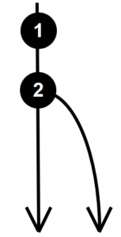
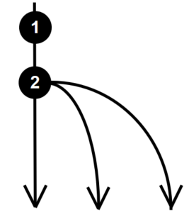
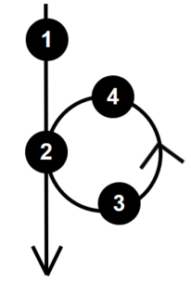
R programming
  3 기본문법
순차적 | 흐름제어(조건, 분기) | 흐름제어 (조건, 분기) | 흐름제어(반복)
위에서 아래로 | 원하는 조건으로 | 원하는 값에 따라 | 조건을 만족시키면 반복
 | if | switch | for, while

Slide 46
R programming
3.1 조건문 if
y<-5
if(y>10) {
print("y는 10보다.")
}
x<-5
if(x>10) {
print("x는 10보다 크다.")
}else {
print("x는 10보다 작다.")
}

Slide 47
R programming
z<-7
if(z>5) {
print("z는 5보다 크다.")
}else if(z==5){
print("z는 5다.")
}else {
print("z는 5보다 작다.")
}
x <- c("for","big","data")
if("big" %in% x) {
print("big 발견")
} else {
print("big 없다")
}
a <- c(5:-3) # ifelse 삼항연산자
sqrt( ifelse(a >= 0, a, NA) )

Slide 48
R programming
3.2 분기문 switch
x<-c(1:10,20)
type<-"mean"
t<-switch(type,
mean = mean(x),
median = median(x),
trimmed = mean(x, trim = .1))
t
x<-c(1:10,20)
type<-"median"
t<-switch(type,
mean = mean(x),
median = median(x),
trimmed = mean(x, trim = .1))
t

Slide 49
R programming
3.3 순환문 for
for(i in 1:17) print(1:i)
for(n in c(2,5,7,9,11)) {
x <- rnorm(n)
cat(n, ": ", sum(x^2), "\n", sep = "")
}
t <- factor(sample(letters[1:7], 9, replace = TRUE))
for(i in unique(t)) print(i)

Slide 50
R programming
3.4 순환문 while
x <- c("for","big","data")
cnt <- 1
while (cnt <= length(x)) {
print(x[cnt])
cnt = cnt + 1
}

Slide 51
R programming
3.5 순환문 repeat
x <- c("for","big","data", "bad","analysis","visual")
cnt <- 1
repeat {
print(x[cnt])
cnt = cnt + 1
if(cnt==4){
next
}else if(cnt>6){
break
}
}

Slide 52
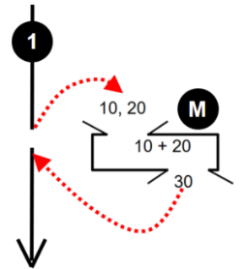
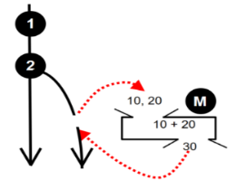
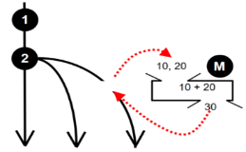
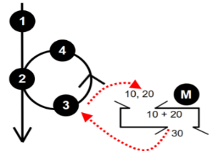
R programming
3.6 function
순차적 | 흐름 제어(분기) | 흐름 제어(분기) | 반복
위에서 아래로 | 원하는 조건으로 | 원하는 값에 따라 | 조건을 만족시키면 반복
 | If, if~else | switch | for, while, repeat

Slide 53
R programming
3.6 function
afun <- function(x){ return (x*x*x)}
afun(4)
nsqrt <- function(x) x*x*x
nsqrt(4)
add = function(a,b)
{ c = a+b
return(c) }
add(2,5)

Slide 54
R programming
3.6 function
*익명함수
(function(a, b){ c <- a + b; return (c) })(5,7)
(function(a, b){ c <- a + b; c })(5,7)
divide = function(a=0,b=1)
{ c = a/b
return(c) }
divide()
divide(a=4,b=5)
divide(4,5)
divide(b=5,a=2)

Slide 55
R programming
3.7 수학함수
sin,cos,tan,asin,acos,atan,atan2,log,log10,exp
x<- 20
abs(x)
sqrt(x)
exp(x)
log(x)
log10(x)
log2(x)
log(x,base=10)

Slide 56
R programming
3.7 수학함수
x<-3.25467
d<-3
round(x)
round(x,d)
signif(x,d)
floor(x)
ceiling(x)

Slide 57
R programming
3.7 수학함수
x <- seq(-2*pi, 2*pi, by = 0.1)
tx <- cbind(x, cos(x), sin(x), tan(x), deparse.level=2)
op <- options(digits = 4, width = 100)
head(tx)
tx[ (x %% 1) %in% c(0, 2) ,]
tx
options(op)

Slide 58
R programming
3.7 수학함수
showCurve <- function(x) sin(x)
curve(showCurve, -7, 7, n = 100)
plot(sin, -7,7)
plot(cos, -7,7)
plot(tan2, -7,7)
q<-runif(10)
t<-matrix(1:10, 5, 2, F)
u <- 1:10
x<-sample(u)
y<-sample(u, replace = TRUE)
z<-rnorm(10)

Slide 59
R programming
max(x)
min(x)
range(x)
sum(x)
diff(x) # 1,3,5-> 1-3,3-5
prod(x) #1:5 -> 1*2*3*4*5
mean(x)
median(x)
mean(x)
var(x)
cov(x,y)
var(x,y)
sd(x)
cor(x,y)
round(z, 3)
log(u, 10)
which.max(x) #최대값 위치
which.min(x)
cumsum(x)

Slide 60
R programming
union(x,y)
intersect(x,y)
setdiff(x,y)
setequal(x,y)
is.element(3,c(1:10))
Mod(-x) #abs(-x)
abs(-x)
min(5:1, pi) # 최소값 1개
pmin(5:1, pi) #->최소값 pi로

Slide 61
R programming
3.8 벡터와 반복
a<-1
b<-10
c<-a:b
n<-10
v<-c(1,1,1,1,1,2,2,2,2,2)
seq(n)
seq(a,b)
seq(a,b,by=2)
seq(a,b,length=5)
seq(along=c) # 1:length(c)
rep(c,2)
rep(c,v)
rep(c,each=3)

Slide 62
R programming
3.9 벡터와 순서
u<-c(1:20)
x<-sample(u)
x
sort(x)
sort(x, decreasing=TRUE)
rev(x)
order(x)

Slide 63
R programming
3.10 타입변환, 타입 확인
a<-c(T,T,F,F,T,F,T,F)
b<-seq(1L,10L,by=2L)
c<-c(1:10)
d<-rnorm(10)
e<-letters[1:26]
f<-c(1+2i, 3, 5, 3i,2+3i)
is.logical(3)
is.numeric(3)
is.complex(3+2i)
is.character("hello")
is.list(a)
is.vector(a)
is.logical(a)
is.numeric(b)
is.complex(f)

Slide 64
R programming
is.character(e)
is.list(x)
is.vector(x)
g<-c("last","age")
i<-c(1,3,2,5)
k<-c(18,20,21,22)
li<-list(i,k)
names(li)<-g
is.list(li)
po<-list(x=li$last,y=li$age)
plot(po)
as.logical(3)
as.numeric("3")
as.complex(2)
as.character(3)
as.list(i)
b<-as.vector(li)
a<-unlist(li)

Slide 65
R programming
3.11 string
x<-"Hello my name is R."
nchar(x)
a<-paste0(1:10)
a<-paste(1:10)
a<-as.character(1:10)
class(a)
paste(c(1:5),x, sep = ",", collapse = " ")
paste("Hello", "my", "name", collapse = ", ")
paste("Hello", "my", "name", sep = ", ")
b<-strsplit(x, " ")
b[[1]][1]
class(b) #list
c<-strsplit(x, NULL)
d<-strsplit(x, "-")

Slide 66
R programming
3.11 string
x<-"Hello my name is R."
nchar(x)
a<-paste0(1:10)
a<-paste(1:10)
a<-as.character(1:10)
a
class(a)
a<-letters
x<-c("Hello", "my", "name", "is", "R. aello")
i<-grep("[el]",x)
x<-c("Hello", "my", "name", "is", "R. aello")
if(length(i <- grep("na", x)))
cat("'na' find!! in\n\t", x, "\n")
x[i]

